Slide 1
Підготувала учениця 10-А класу Маслова Ірина
Сватівської ЗОШ I-III ст. № 2
ВІЛ та СНІД
м. Сватове- 2013

Slide 2
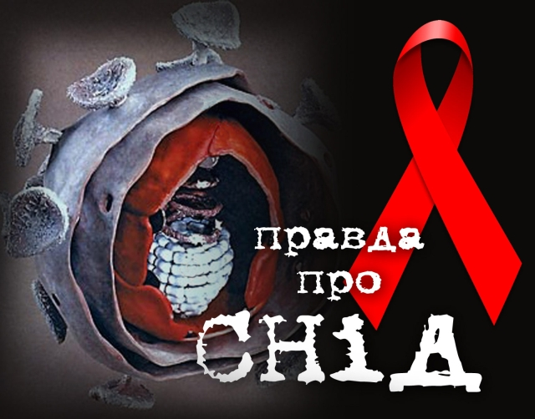
ВІЛ означає Вірус Імунодефіциту людини. Цей вірус є причиною СНІДу. Іноді ВІЛ називають "вірусом СНІДу". СНІД означає Синдром Набутого Імунодефіциту, вірус проникає в організм людини і руйнує його імунну систему. Імунна система є частиною людського організму, що допомагає нам боротися з інфекціями і хворобами. СНІД є синдромом. Іншими словами, це сполучення захворювань та симптомів.

Slide 3
Людина, заражена ВІЛ, може прожити довгі роки, перш ніж цей вірус призведе до СНІДу. Ця схема ілюструє різницю між ВІЛ і СНІД. Після того, як вірус попадає в організм людини, проходить близько трьох місяців, і в організмі з'являються антитіла до ВІЛ, які можна знайти за допомогою тестів. ВІЛ поступово послабляє імунну систему, опір організму інфекції стає настільки слабким, що в організм легко проникає цілий ряд інших інфекцій, що викликають різні захворювання і погіршують стан здоров'я людини.

Slide 4
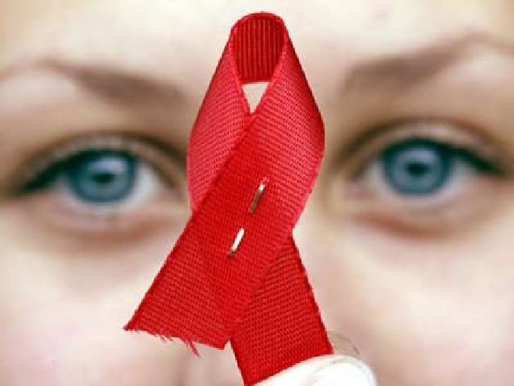
ВІЛ-інфіковані люди повинні підтримувати постійний контакт зі своїм лікуючим лікарем.Існує аналіз крові, що називається Т-клітинний тест, або СD4, що показує, як імунна система справляється зі своїми функціями. Якщо кількість клітин СD4 з часом падає, це вказує на послаблення імунної системи. В ідеалі варто проходити цей тест кожні 3-6 місяців і регулярно порівнювати його результати.

Slide 5
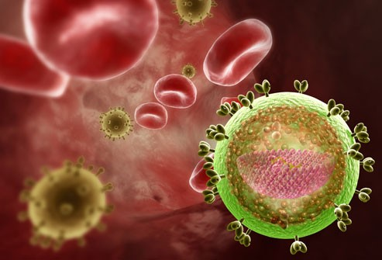

Slide 6
ВІЛ передається від однієї людини до іншої такими способами:
При використанні нестерильних голок чи шприців (тих, котрі вже були у вживанні і заражені ВІЛ) для ін'єкцій;
При переливанні інфікованої крові неінфікованій людині;
При занятті незахищеним сексом;
Від інфікованої матері до новонародженої дитини під час виношування плоду, при пологах чи годуючи дитину грудьми (слід зазначити, що зараз існують ефективні препарати, що дозволяють запобігти передачі ВІЛ від матері до дитини. Ці препарати доступні в Україні).

Slide 7
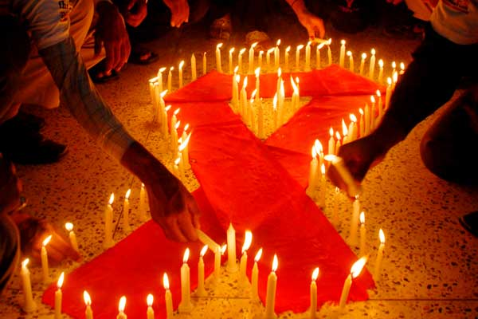
ВІЛ не передається:
Через чхання, кашель, при перебуванні в одному приміщенні з інфікованою людиною (вірус дуже нестійкий і гине поза організмом людини);
Через укуси комах;
Через домашніх тварин;
При використанні загального посуду (чашок, вилок, ложок), рушників, постільної білизни, телефону, унітазу, ванни, басейну, і т.д.;
При обіймах, рукостисканні, поцілунку.

Slide 8
ВІЛ-інфекція на кожного впливає по-різному емоційно та фізично. Деякі почувають фізичний вплив ВІЛ майже відразу ж після інфікування і страждають захворюваням протягом усього життя, що залишилося. Інші відчувають слабкий вплив вірусу протягом багатьох років. Багато ВІЛ-інфікованих людей існують у проміжку "між" цими двома екстремальними випадками, періодично хворіючи і маючи проблеми зі здоров'ям та протягом тривалих періодів часу не випробуючи чи хвороб чи дискомфорту.

Slide 9
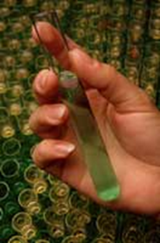
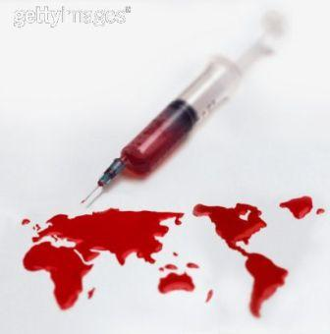
В даний час не існує можливості лікування від СНІДу. При відсутності належного лікування в більшості ВІЛ-інфікованих людей ВІЛ переходить у стадію СНІДу через 5-10 років з моменту зараження. Тому СНІД вважається смертельним захворюванням. Незважаючи на це, багато людей з Віл-інфекцією живуть повноцінним життям протягом багатьох років.

